Slide 1
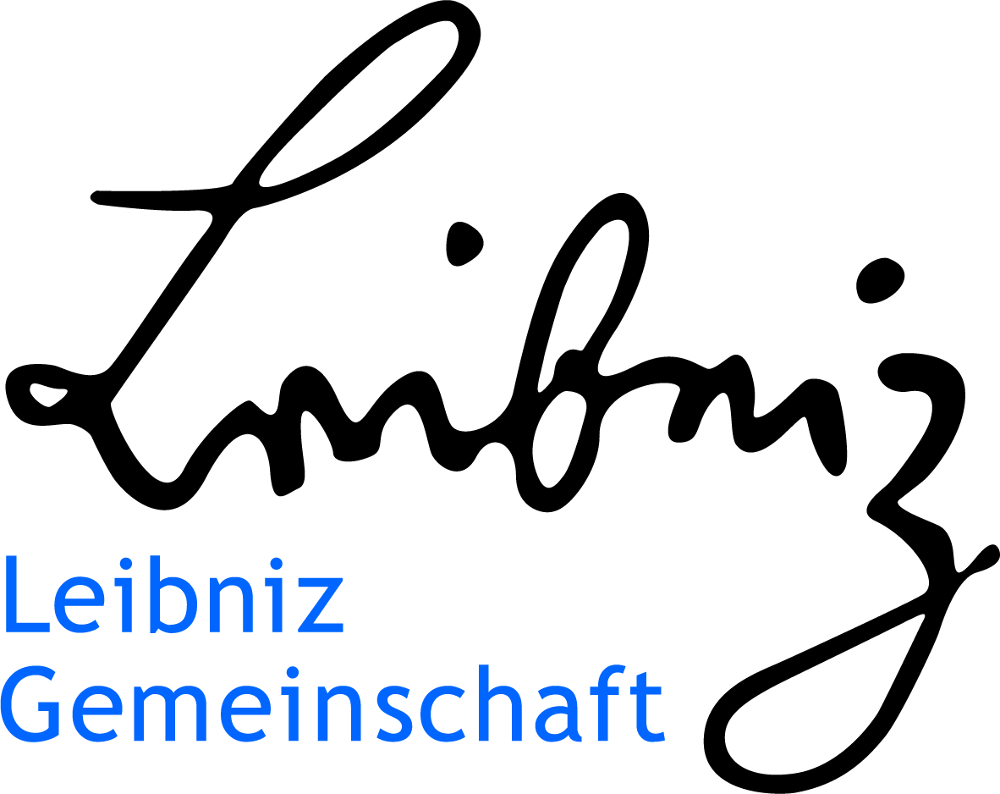
TRANSFER ins Kollegium
Arithmetik im Schuljahr 1 und 2
Fachnetzwerktreffen 5
Multiplikation verstehen
SchuMaS-Mathematik-Team für die Primarstufe

Slide 2
Hinweise zu den Lizenzbedingungen
Diese Folie gehört mit zum Material und darf nicht entfernt werden.
Dieses Material wurde durch Christoph Selter und sein Team für das Deutsche Zentrum für Lehrerbildung Mathematik (DZLM) konzipiert und kann, soweit nicht anderweitig gekennzeichnet, unter der Creative Commons Lizenz BY-SA: Namensnennung – Weitergabe unter gleichen Bedingungen 4.0 International weiterverwendet werden.
Das bedeutet insbesondere: Alle Folien und Materialien können für Zwecke der Aus- und Fortbildung gerne genutzt werden – unter der Voraussetzung, dass immer die Quellenhinweise aufgeführt bleiben.
Einige Folien des Fortbildungsmaterials wurden im Rahmen des Projekts Mathematik aufholen nach Corona erstellt, mit Finanzierung von 13 Bundesländern von Daniela Götze und Nicole Seidel sowie im Rahmen des Projekts „Mathe sicher können“, (http://mathe-sicher-koennen.dzlm.de) von Susanne Prediger, Christoph Selter und Mitarbeitenden.
An der Erstellung des Materials haben mitgewirkt: Johanna Brandt, Kristin Cudak, Stefanie Gatzka, Daniela Götze, Raja Herold-Blasius, Sarah Jaworek, Lisa Klepping, Anja Kluge, Katharina Knaudt, Christoph Selter, Esther Wensing
Dieses Material basiert auf Forschung und Entwicklung aus dem Projekt „SchuMaS – Schule macht stark“ (Projektnummer: SMS2101L) und ist angereichert durch Material aus weiteren Projekten: „Pikas“, „Kira“, „Mahiko“, „Faledia“ und „FöDiMa “.

Slide 3
Hinweis zur Nutzung der urheberrechtlich geschützten Bilder und Videos
Diese Folie gehört mit zum Material und darf nicht entfernt werden.
Bildnachweise und Zitatquellen finden sich auf den jeweiligen Folien bzw. Zusatzmaterialien.
Mit dem Download der Materialien wird kein Eigentum an den Videos/Fotos erworben, sondern nur die Nutzungsmöglichkeit wie folgt: Die Nutzung ist im Rahmen der Aus- und Fortbildung von Lehrkräften zulässig, die Videos und Fotos sollen nur auf Plattformen mit Registrierung verbreitet werden, nicht frei im Internet wie z.B. öffentlich zugänglichen Videoplattformen wie YouTube. Streaming auf Plattformen mit Registrierungsschranken sind erlaubt.
Eine andere Nutzung der Videos als in Lehrkräfteaus- und -fortbildung ist nicht erlaubt.

Slide 4
Sinn des nächsten Inputs
1. Phase: | Kernbotschaft (5 Minuten)
5 Min | Darstellungsvernetzung bei der Multiplikation Gruppensprache der Multiplikation am Beispiel von Würfelbildern | 3 Folien
Die nächsten Folien dienen dazu:
Die Bedeutung der Darstellungsvernetzung und Sprache beim Aufbau von Vorstellungen zur Multiplikation zu betonen,
die Einsicht, Multiplikationsaufgaben als das Zählen in Bündeln bzw. das Bilden gleichgroßer Gruppen deuten zu können, als zentral beim Vorstellungsaufbau hervorzuheben,
die Gruppensprache zur Multiplikation einzuführen und an Würfelbildern zu verdeutlichen
Didaktische Umsetzung:
Falls Sie im Rahmen der Konferenz einen Beamer zur Verfügung haben, präsentieren Sie die Folien Ihrem Kollegium.
Alternativ: Drucken Sie die Folien aus und nutzen Sie diese zur Veranschaulichung Ihrer Ausführungen.
Phase 1: Kernbotschaft

Slide 5
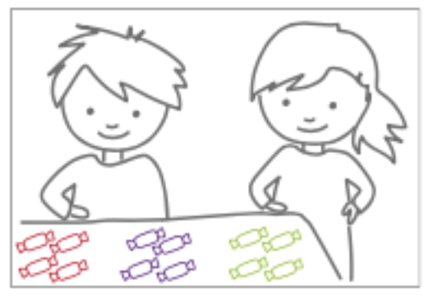
Kernbotschaft: Ich verwende die Gruppensprache der Multiplikation, um das Verständnis der Operation sprachlich zu begleiten und zu fundieren.
3 $∙$ 4
Mathesprache
Bilder
Tim und Merle haben 3 Viererpäckchen
Bonbons.
Sprache
Handlung
Ich sehe 3 Vierer, also 3 $∙$ 4.
Ich sehe 3 Vierer, also 3 $∙$ 4.
Phase 1: Kernbotschaft
Notes:
Die kontinuierliche Vernetzung unterschiedlicher Darstellungen der Multiplikation und der Austausch darüber, können dazu beitragen Bilder zur Multiplikation im Kopf der Kinder aktiv zu halten und Vorstellungen zu entwickeln. Sowohl in meiner Sprache als auch in verschiedenen Darstellungen kann ich dabei eine gruppenweise Vorstellung der Multiplikation betonen.

Slide 6
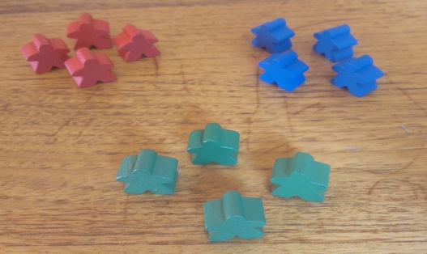
Kernbotschaft: Ich verwende die Gruppensprache der Multiplikation, um das Verständnis der Operation sprachlich zu begleiten und zu fundieren.
1. Zählen in Bündeln
2. Zählen in Schritten
3. Rechteckfeld
3 · 4 = 12 bedeutet:
Ich habe 3 Vierer-Gruppen.
Wie viel habe ich zusammen? 12
3 · 4 = 12 bedeutet:
3 Vierer-Schritte, also 4, 8, 12
3 · 4 = 12 bedeutet:
Mein Rechteck hat drei Zeilen mit je 4 Punkten, also 3 Vierer-Zeilen. Wie viel habe ich insgesamt? 12 (Nicht nur auf Rand schauen!)
1 Vierer, 2 Vierer, 3 Vierer
1 Vierer
2 Vierer
0
?
3 Vierer
NICHT
hier ist die 4
Ich sehe 3 Vierer, also 3 $∙$ 4.
hier ist die 3
Phase 1: Kernbotschaft
(Quelle: Prediger, 2019)
Notes:
Zentrale Einsicht beim Vorstellungsaufbau zur Multiplikation: Multiplikationsaufgaben als das Zählen in Bündeln bzw. das Bilden gleichgroßer Gruppen deuten zu können (Prediger, 2020).
→ Diese Vorstellung ist auf unterschiedlich strukturierte Darstellungen der Multiplikation übertragbar.
Wesentlich ist dabei die Verknüpfung der Darstellungen mit Sprache!!! (Verwendung der Gruppensprache zur Multiplikation)
Wichtig bei der gemeinsamen Verwendung der Gruppensprache ist zunächst die Erarbeitung der gemeinsamen Konvention: die erste Zahl in einer Malaufgabe gibt an, wie viele gleichgroße Gruppen vorliegen und die zweite Zahl beschreibt, wie groß diese Gruppen sind.

Slide 7
Kernbotschaft: Ich verwende die Gruppensprache der Multiplikation, um das Verständnis der Operation sprachlich zu begleiten und zu fundieren.
Phase 1: Kernbotschaft
Notes:
Würfelbilder bieten sich für die sprachliche Begleitung in der Gruppensprache besonders gut an, da die Würfel die Sprache der gleich großen Gruppen unmittelbar adressieren.
Dazu würfeln die Kinder mit z. B. mehreren Würfeln oder legen Würfel gezielt hin. Es werden passende Malaufgaben dazu formuliert.

Slide 8
Sinn der nächsten Aktivität
2. Phase: | Aktivierung (5 Minuten)
5 Min | Durchführung der Spielidee ‚Möglichst viele gleiche Würfel (A)‘ | Material: AB ‚Möglichst viele gleiche Würfel (A)‘; (Flüster-) Würfel; Mathesprache 2 Folien zur Erläuterung der Spielidee
Die nächste Aktivierung dient dazu: Die Kolleg:innen werden durch die aktive Erprobung der Spielidee ‚Möglichst viele gleiche Würfel (A)‘ angeregt,
die Gruppensprache der Multiplikation selbst zu verwenden und Darstellungen zu vernetzen,
und das fachdidaktische Potential der Gruppensprache und der Spielidee zu reflektieren.
Didaktische Umsetzung:
Geben Sie den Kolleg:innen die Gelegenheit, die Spielidee mit dem Spielplan und Würfeln selbst zu erproben.
Alternativ: Führen Sie die Spielidee ‚Möglichst viele gleiche Würfel‘ vor.
Optional: Nutzen Sie die folgenden Folien, um den Spielplan zu erläutern und an die Verwendung der Gruppensprache zu erinnern.
Wichtig! Regen Sie die Kolleg:innen an, die Gruppensprache (mit Verweis auf den Wortspeicher) aktiv zu verwenden.
Phase 2: Aktivierung

Slide 9
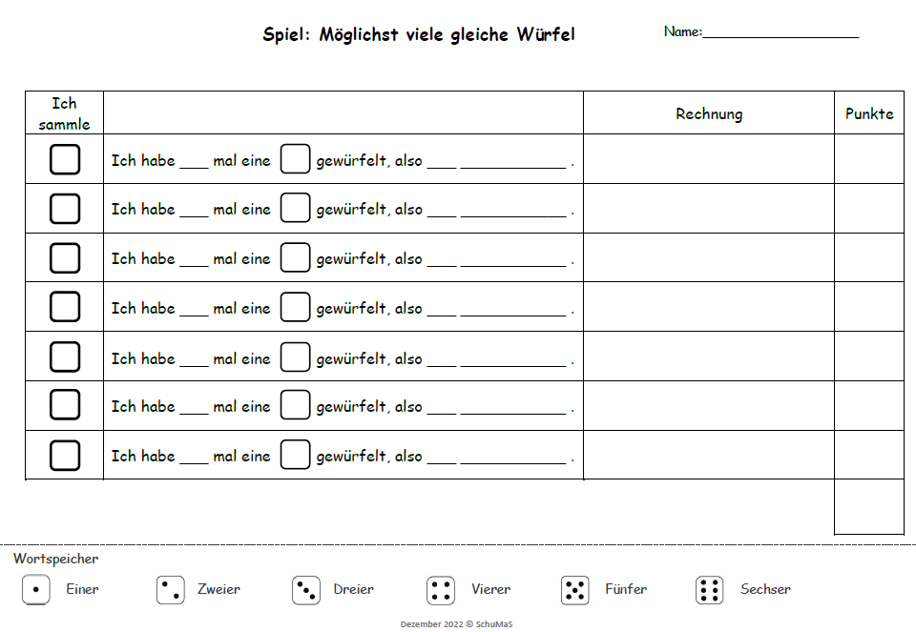
Kernbotschaft: Ich verwende die Gruppensprache der Multiplikation, um das Verständnis der Operation sprachlich zu begleiten und zu fundieren.
Phase 2: Aktivierung

Slide 10
Kernbotschaft: Ich verwende die Gruppensprache der Multiplikation, um das Verständnis der Operation sprachlich zu begleiten und zu fundieren.
Phase 2: Aktivierung
Notes:
Würfelbilder bieten sich für die sprachliche Begleitung in der Gruppensprache besonders gut an, da die Würfel die Sprache der gleich großen Gruppen unmittelbar adressieren.
Dazu würfeln die Kinder mit z. B. mehreren Würfeln oder legen Würfel gezielt hin. Es werden passende Malaufgaben dazu formuliert.

Slide 11
Sinn des nächsten Inputs
3. Phase: | Reflexion (5 Minuten)
5 Min | Reflexion über den didaktischen Gehalt der Gruppensprache und der Spielidee | 3 Folien
Die nächsten Folien dienen dazu:
die Übertragung der Gruppensprache auf weitere Darstellungen der Multiplikation exemplarisch zu veranschaulichen und
damit die Anschlussfähigkeit der Vorstellung zu betonen
Didaktische Umsetzung: Diskutieren Sie mit Ihrem Kollegium die folgenden Reflexionsfragen:
Inwiefern wird die Kernbotschaft in der Spielidee ‚Möglichst viele gleiche Würfel‘ berücksichtigt?
Inwiefern kann die Gruppensprache auf weitere Darstellungen der Multiplikation übertragen werden?
Die folgenden Folien können optional zu Veranschaulichung verwendet werden.
Phase 3: Reflexion

Slide 12
Kernbotschaft: Ich verwende die Gruppensprache der Multiplikation, um das Verständnis der Operation sprachlich zu begleiten und zu fundieren.
Ich sehe eine Mal-Aufgabe, die ihr nicht seht. Ich sehe 2 mal 5, also 2 Fünfer. Wo im Bild sehe ich diese Aufgabe?
Im Regal stehen 6 Zweierstapel Schalen, also 6 ∙ 2.
Da sind 2 Reihen Toilettenpapier mit immer 5 Rollen, also 2 Fünfer.
Ich sehe 3 Reihen mit immer 4 Flaschen, also 3 Vierer.
Phase 3: Reflexion
Internetquelle: https://mahiko.dzlm.de/node/122
Notes:
Ebene 1: Verständnis für mal erzeugen
Beispiel zu einem Wimmelbild, aus dem Alltag der Kinder. Es können verschiedene Situationen zu Multiplikationsaufgaben gesehen werden, sowohl zur zusammenfassenden Grundvorstellung (z.B. Schüsseln) oder auch zum wiederholen (z.B. Möhren)
Solche Bilder sind in allen Schulbüchern enthalten. Wichtig ist, dass an diesen Bildern sprachlich ausgehandelt wird, was „mal“ bedeutet. Die Sprechblasen stellen exemplarische Fragestellungen dar.
An dieser Stelle könnten weitere Fragestellungen gesammelt werden, die dazu beitragen, das multiplikative Verständnis von Beginn an zu fördern.

Slide 13
Kernbotschaft: Ich verwende die Gruppensprache der Multiplikation, um das Verständnis der Operation sprachlich zu begleiten und zu fundieren.
Die Sprache der Gruppen vernetzt Punktebilder und Term.
Auf dem Hunderterfeld markiere ich 5 Zweier.
Insgesamt habe ich dann 10 Punkte markiert.
Phase 3: Reflexion
Internetquelle: https://mahiko.dzlm.de/node/122
Notes:
Nach der sehr konkreten Phase des Findens von Malaufgaben in Bildern und des Würfelns, werden auch in Schulbüchern zunehmend Malaufgaben mit Material gelegt. Hier ist es wichtig, dass die Terme und die Punktebilder mit Bedeutung verknüpft werden: Wo siehst du die 5 Zweier?
5 2er kann ich untereinander darstellen, so habe ich ein Rechteck mit einer senkrechten Kantenlänge 5 und einer waagerechten Kantenlänge 2.
Konvention neben dem inhaltlichen Verständnis auch wichtig z.B. für das Erklären der Tauschaufgabe. Ist vom Ergebnis her dasselbe, aber doch eine andere Aufgabe …

Slide 14
Kernbotschaft: Ich verwende die Gruppensprache der Multiplikation, um das Verständnis der Operation sprachlich zu begleiten und zu fundieren.
Ich mache 3 Fünfersprünge.
Ich mache 5 Dreiersprünge.
Phase 3: Reflexion
Notes:
Neben kardinalen Darstellungsmitteln sind auch ordinale Darstellungen wichtig, um insbesondere das wiederholen zu verdeutlichen. Die Sprünge können nacheinander am Zahlenstrahl gesprungen werden, für jedes Mal nehmen.

